Slide 1
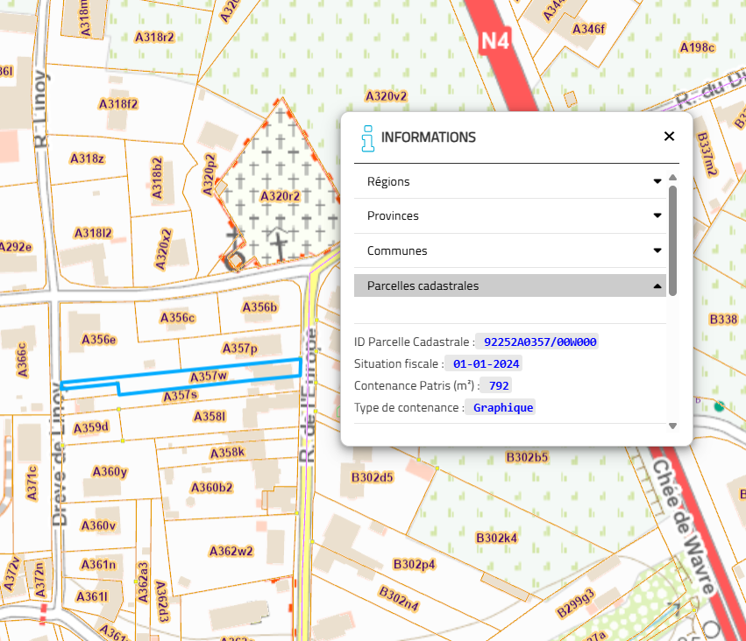

LOCALISATION – PARCELLE CADASTRALE
A titre informatif et non contractuel

Slide 2
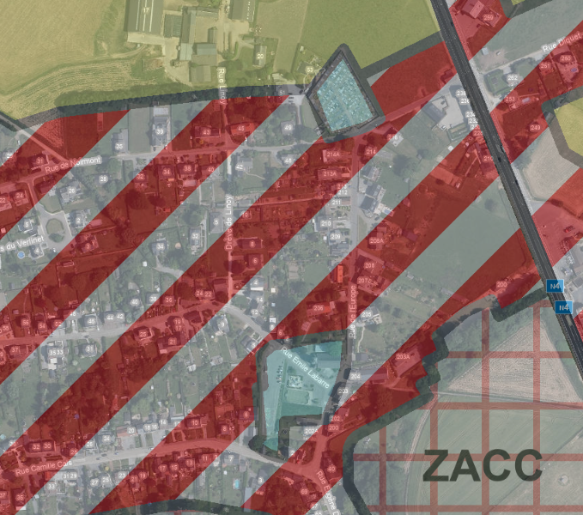
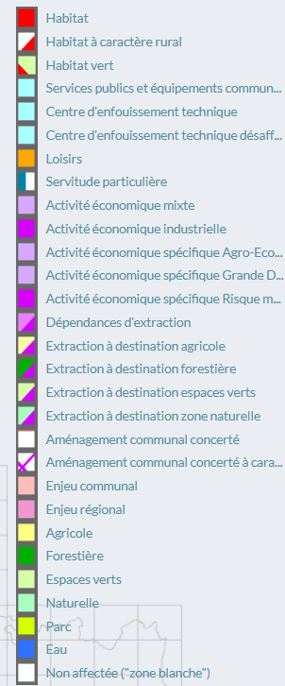
LOCALISATION – PLAN DE SECTEUR
A titre informatif et non contractuel

Slide 3
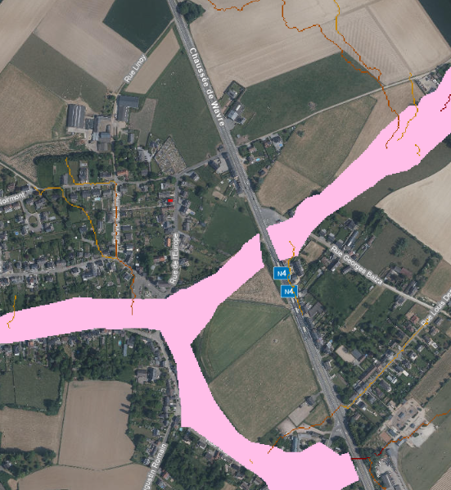
LOCALISATION – ALEA INONDATION – NEANT
A titre informatif et non contractuel

